Slide 1

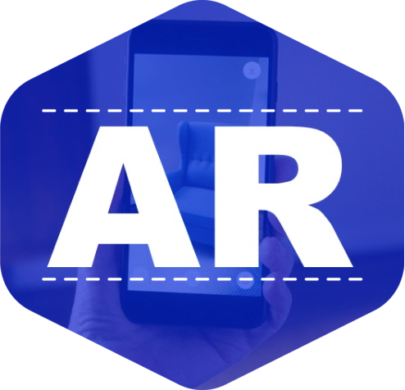

Slide 2
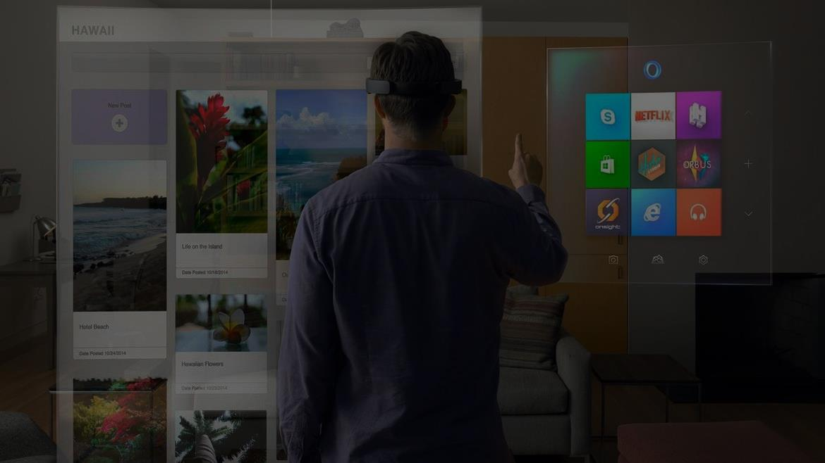
Доповнена реальність на перший погляд може здатися не такою захопливою, як віртуальна реальність, проте може привнести неабияку користь в повсякденне життя. Вона має в собі величезний потенціал, оскільки переносить елементи з віртуального світу в реальний, доповнюючи речі, які ми здатні бачити, чути, чи навіть відчувати.

Slide 3
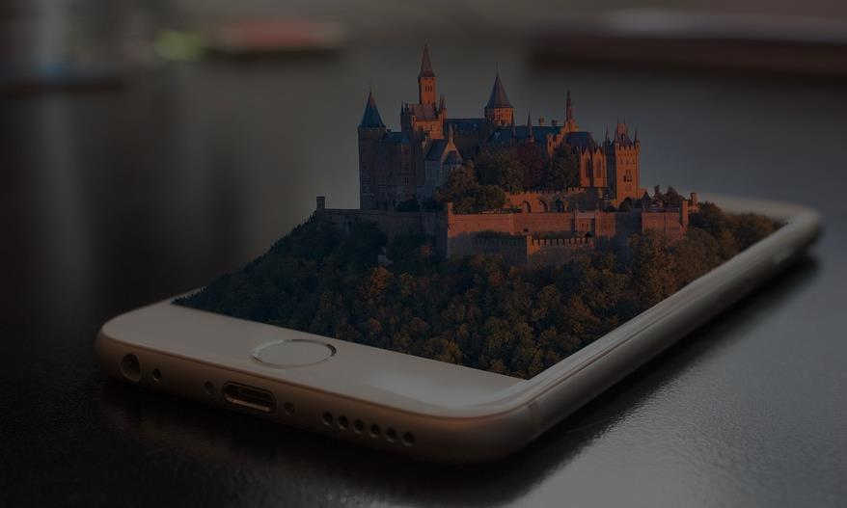
Доповнена реальність – це доповнення фізичного світу за допомогою цифрових даних, яке забезпечується комп'ютерними пристроями (смартфонами, планшетами та окулярами AR) в режимі реального часу.

Slide 4
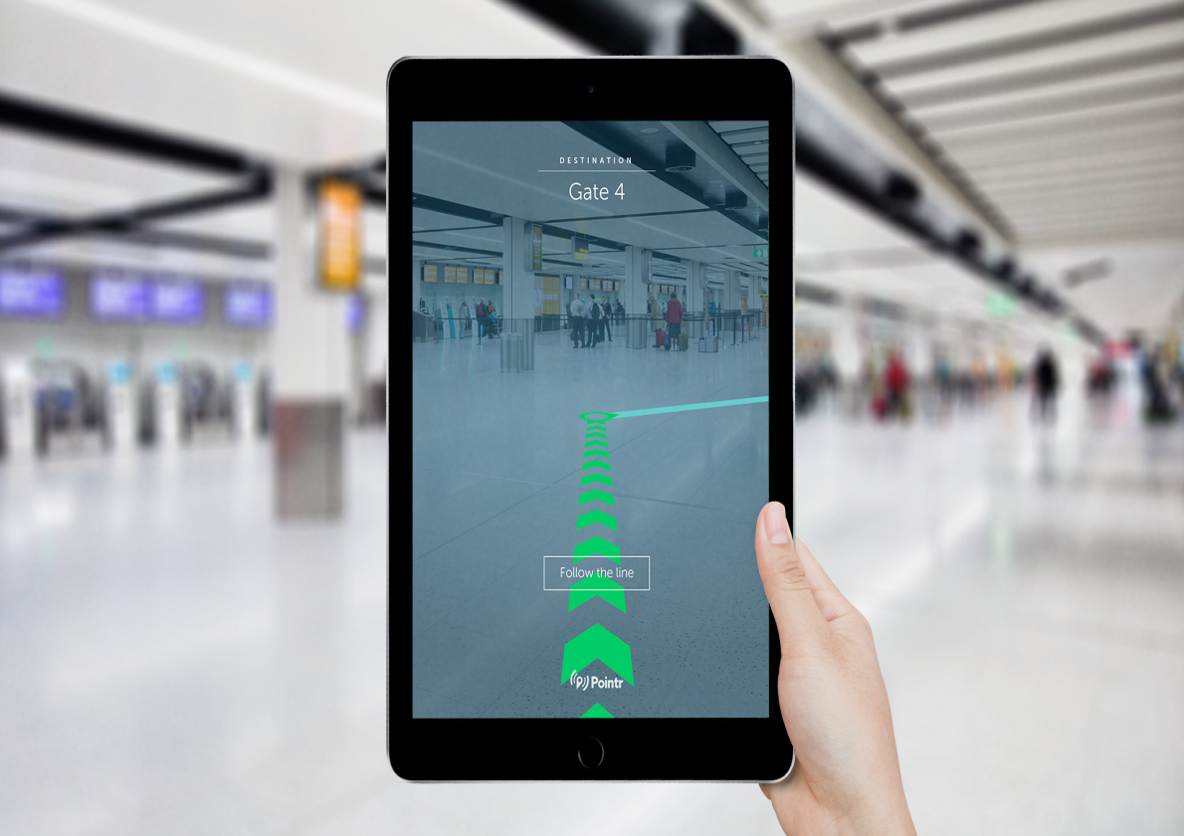
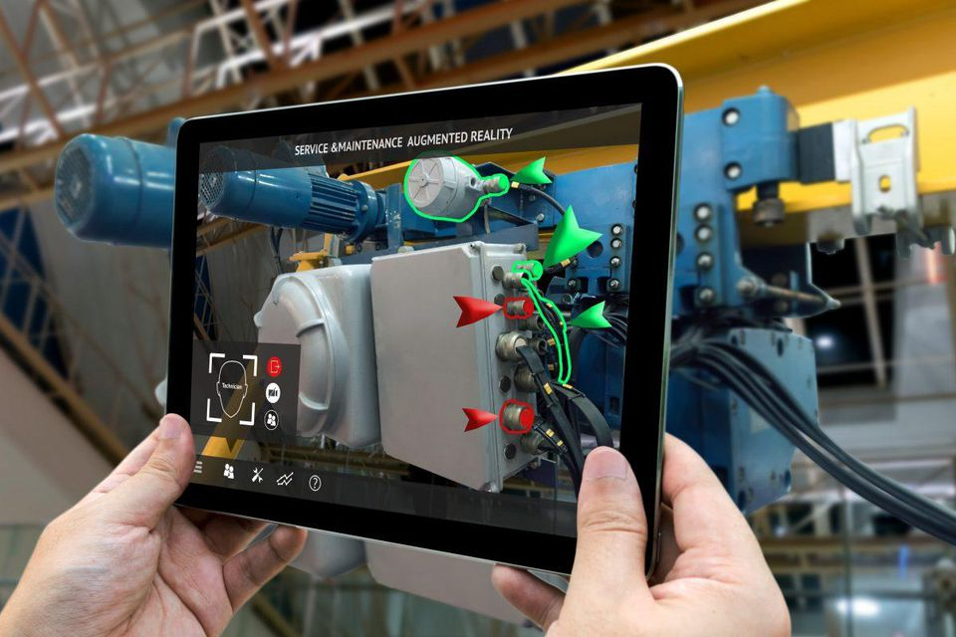
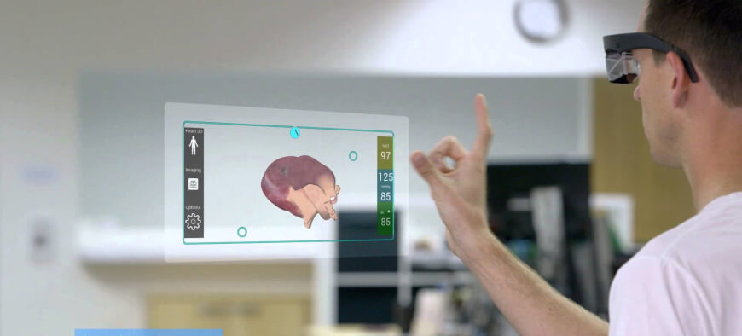
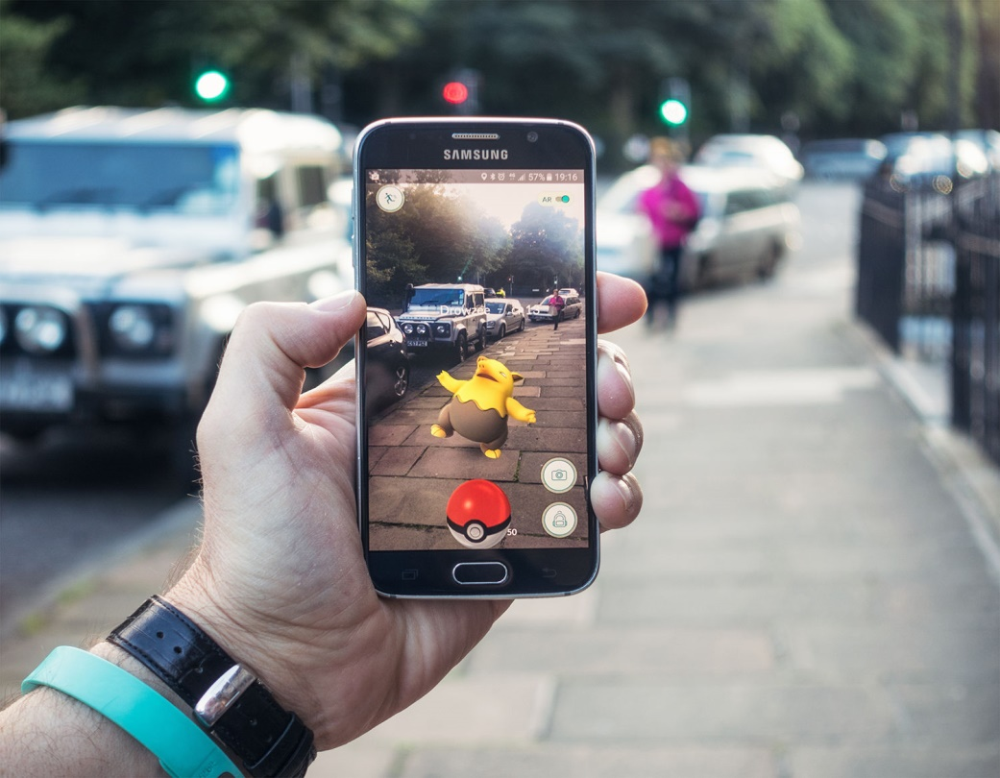

Slide 5
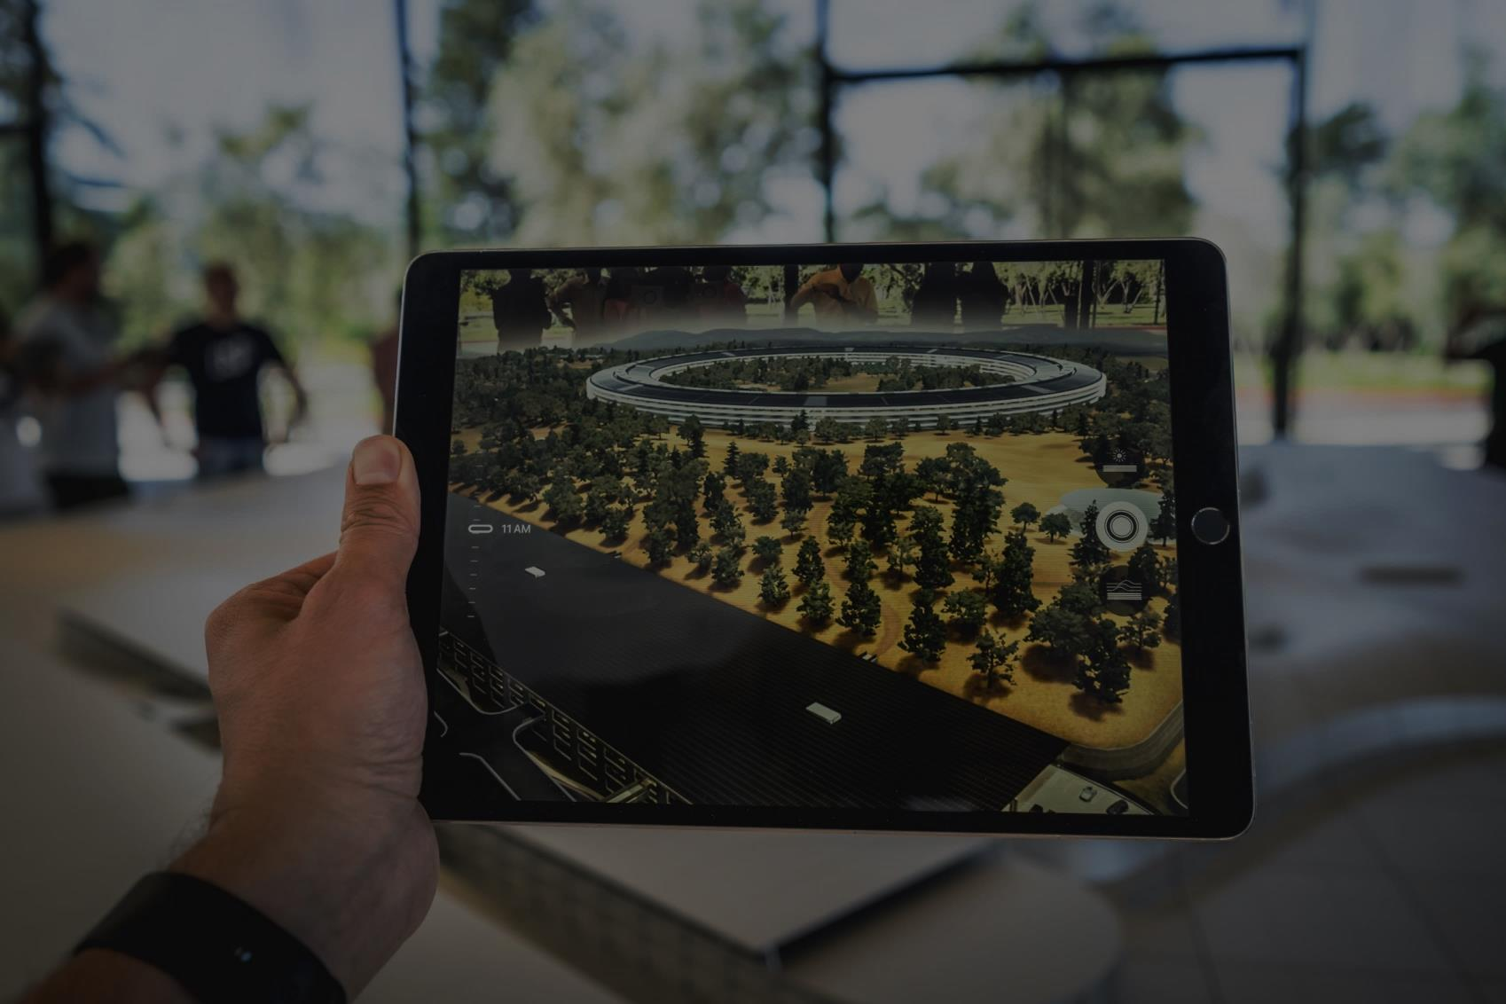
Оскільки віртуальний та реальний світи гармонійно співіснують, користувачі з досвідом доповненої реальності мають змогу спробувати цілком новий, покращений світ, де віртуальна інформація використовується як додатковий корисний інструмент, що забезпечує допомогу в повсякденній діяльності.

Slide 6
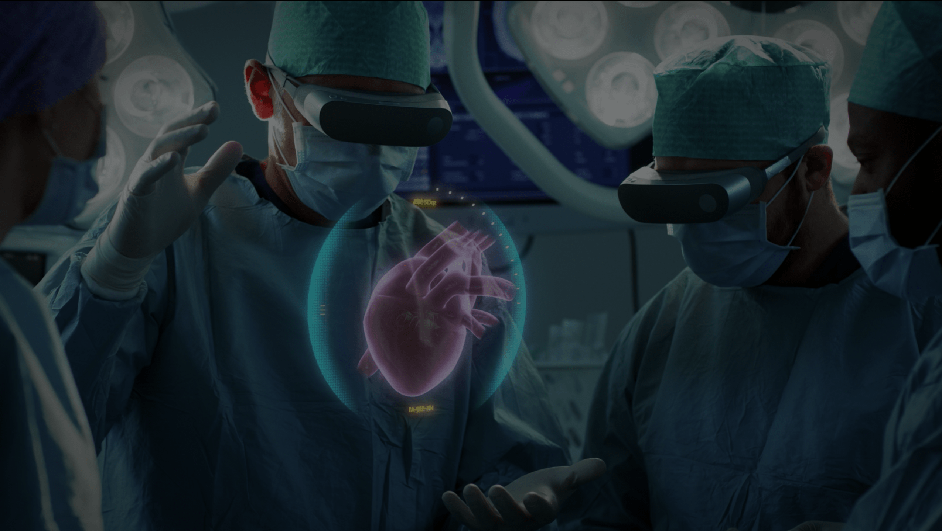
Додатки, що використовують AR, можуть бути таким же простими як, наприклад, швидкі текстові повідомлення, або ж настільки складними, як інструкція для виконання надскладної хірургічної операції.

Slide 7
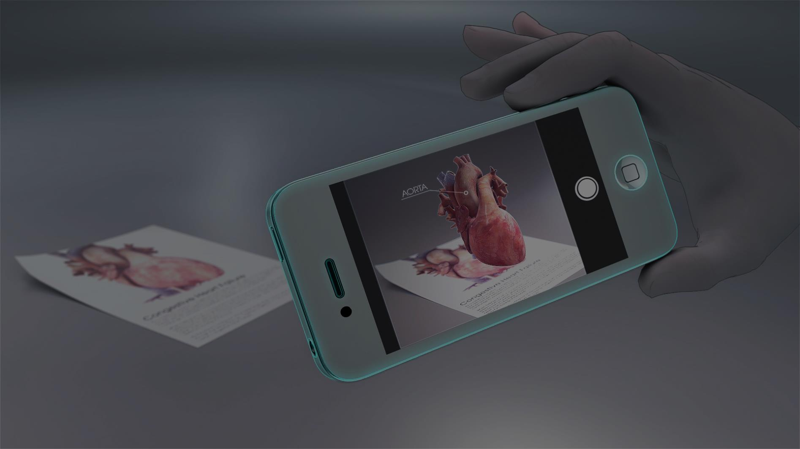
Доповнена реальність, що базується на маркерах. Деколи її також називають розпізнаванням зображень. Цей тип технології використовує камеру та спеціальний пасивний візуальний маркер, наприклад QR-код (quick response code – код швидкого відгуку), який показує запрограмований результат лише тоді, коли сенсор його зчитує.

Slide 8
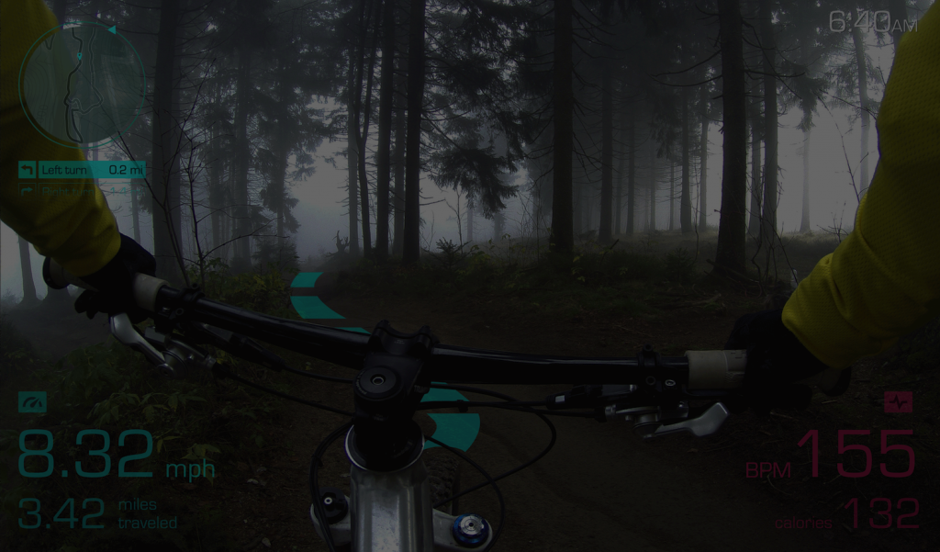
Безмаркерна доповнена реальність. Інколи її ще називають координатно-, або GPS-орієнтованою. Щоб надати дані про ваше місцеперебування, вона може використовувати систему глобального позиціювання (GPS – Global Positioning System), цифровий компас, датчик швидкості або акселерометр, якими оснащено ваш пристрій

Slide 9
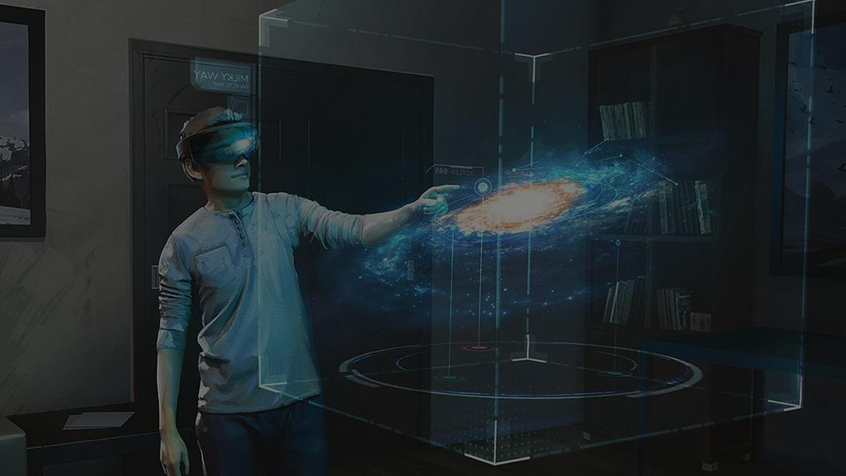
Доповнена реальність що базується на проекції. Вона працює шляхом проектування світлових проекцій на фізичні поверхні. Спеціальні додатки допомагають здійснювати взаємодію між людиною та проекцією, визначаючи моменти дотику людини до світла, яке проектується.

Slide 10
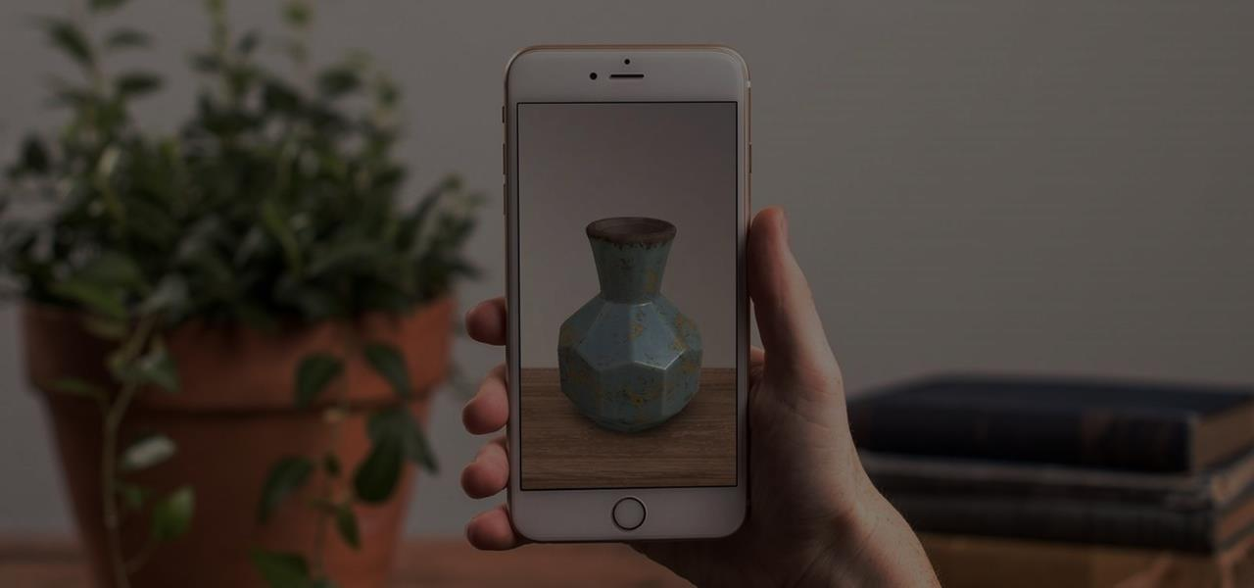
Доповнена реальність, що базується на VIO. Візуальна інерціальна одометрія (Visual Inertial Odometry) – це технологія, яка допомагає відслідковувати позицію та орієнтуватися в просторі за допомогою сенсорів та камери.

Slide 11




Slide 12


